Slide 1


ỦY BAN NHÂN DÂN PHƯỜNG VIỆT HƯNG
TRƯỜNG MẦM NON ĐỨC GIANG
LĨNH VỰC PHÁT TRIỂN NGÔN NGỮ
Kể chuyện: Xe lu và xe ca
GV: Bành Thị Tâm

Slide 2


Câu đố về xe lu
Lù như khối sắt.
Đi lại chậm rì rì.
Đoạn đường nào tôi đi.
Đất đá san bằng hết.
Là xe gì?

Slide 3
Cô kể diễn cảm câu chuyện

Slide 4

Câu chuyện tên là gì?
1
Hai chiếc xe
2
Xe lu và xe ca
5
4
3
2
1

Slide 5
Lần 2
Cô kể diễn cảm kết hợp tranh

Slide 6
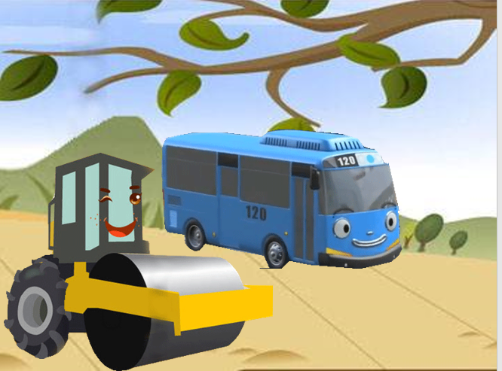
Xe lu và xe ca

Slide 7
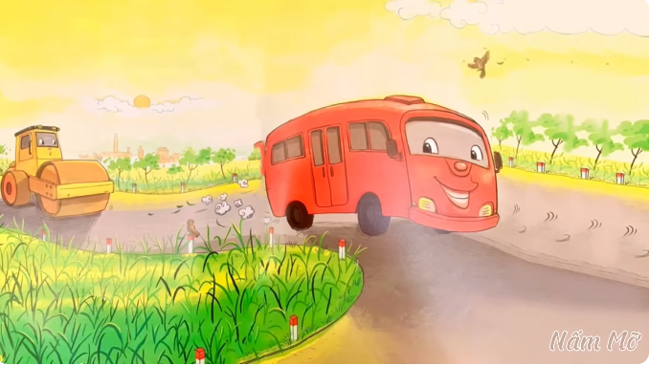
Có một chiếc xe lu và một chiếc xe ca cùng đi trên một con đường. Xe lu dáng vẻ thô kệch, lăn từng bước chậm chạp, còn xe ca có bề ngoài gọn gàng, phóng nhanh vun vút. Thấy vậy xe ca chế nhạo xe lu:

Slide 8
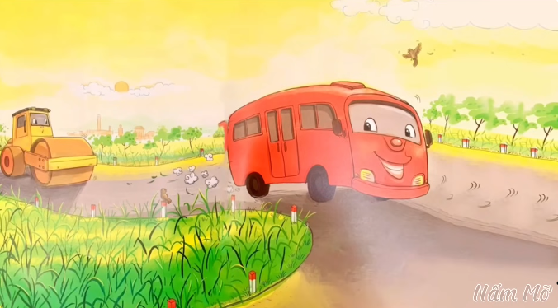
- Xe lu ơi! Cậu đi chậm như rùa ấy ! Hãy xem tớ đây này!
- Xe lu ơi! Cậu đi chậm như rùa ấy! Hãy xem tớ đây này!

Slide 9
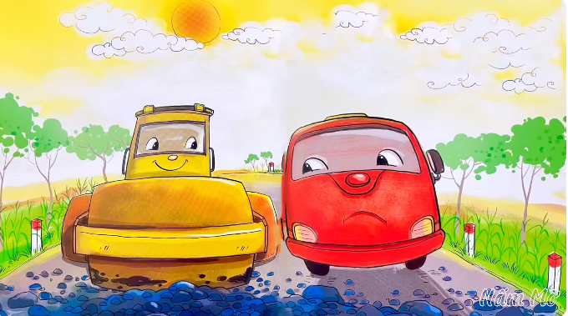
Nói rồi, xe ca phóng vụt lên, bỏ xe lu ở lại đằng sau. Xe ca tưởng mình thế là giỏi lắm.
Nhưng tới một quãng đường bị hỏng và lầy lội, xe ca không thể đi qua được, đành phải đổ lại. Người ta đổ đá cuội xuống chỗ lầy lội. Bấy giờ xe lu mới tiến lên, đi lên đống đá và lăn qua lăn lại nhiều lần. Chẳng mấy chốc, mặt đường trở nên bằng phẳng. Nhờ vậy mà xe ca mới có thể đi qua được.
Xe ca đã hiểu rằng tuy xe lu đi chậm chạp, dáng vẻ lù lù, thô kệch nhưng xe lu làm cho những con đường bằng phẳng để cho các xe khác đi lại dễ dàng.
Từ đấy xe ca không bao giờ chế giễu xe lu nữa.

Slide 10
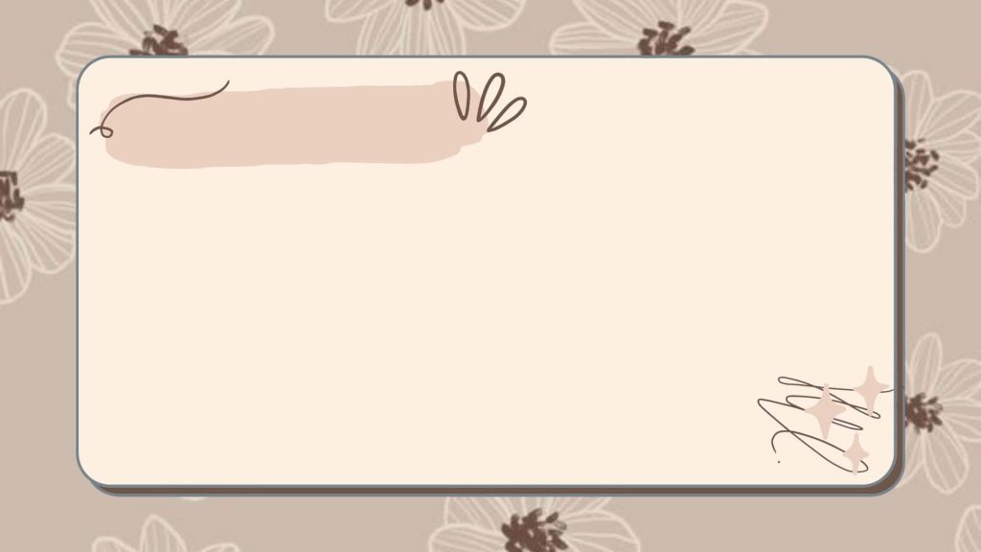
Đàm thoại, giảng giải, đọc trích dẫn để trẻ hiểu rõ nội dung câu chuyện.

Slide 11
Trong câu chuyện có những ai?
1
2
5
4
3
2
1

Slide 12
Xe lu có dáng vẻ thế nào?

Slide 13
Xe ca có dáng vẻ ra sao?

Slide 14
Khi thấy xe lu đi chậm, xe ca đã chế nhạo xe lu như thế nào?

Slide 15
Vì Lu đã làm gì để giúp xe ca đi quãng đường đó?
Vì sao đến một quãng đường xe ca không thể đi được nữa?

Slide 16
Giáo dục:Trong cuộc sống các con phải biết đoàn kết, yêu thương, giúp đỡ nhau, không được chê bai, bỏ bạn. Phải biết nói lời cảm ơn khi được người khác giúp đỡ. Khi tham gia giao thông phải thực hiện luật an toàn giao thông và luôn đi đúng phần đường của mình.

Slide 17
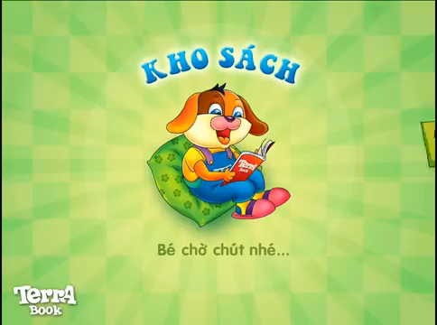

Slide 18
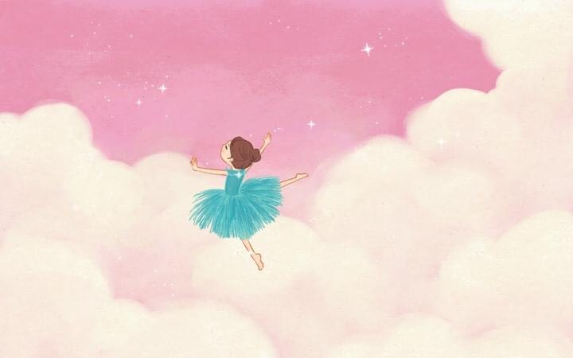
Chúc các bé chăm ngoan học giỏi

